Slide 1
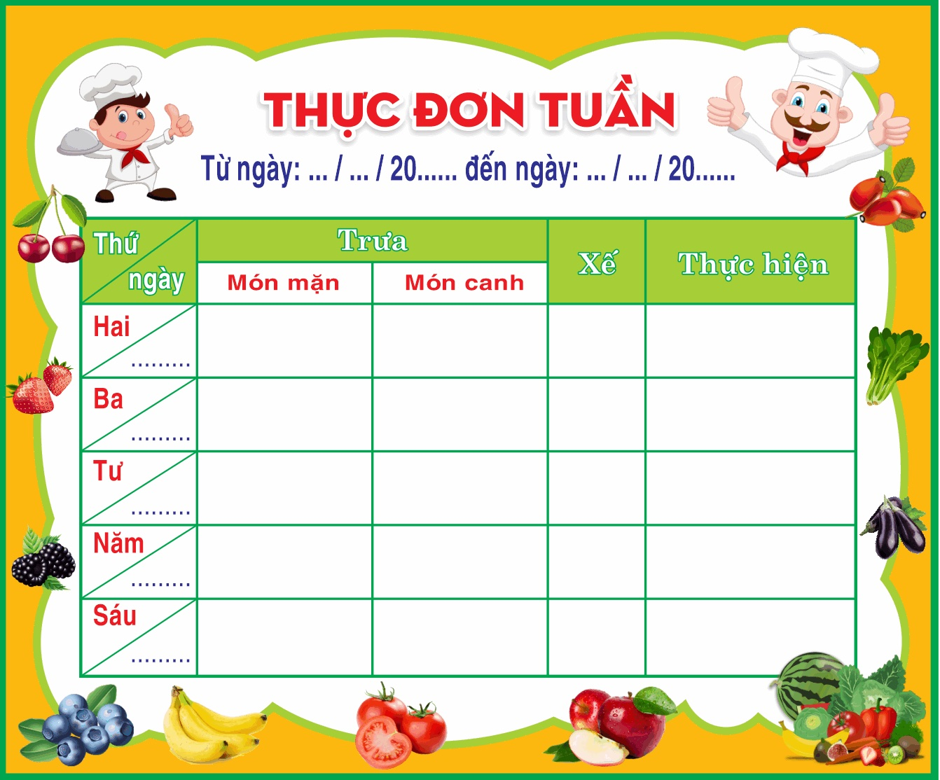
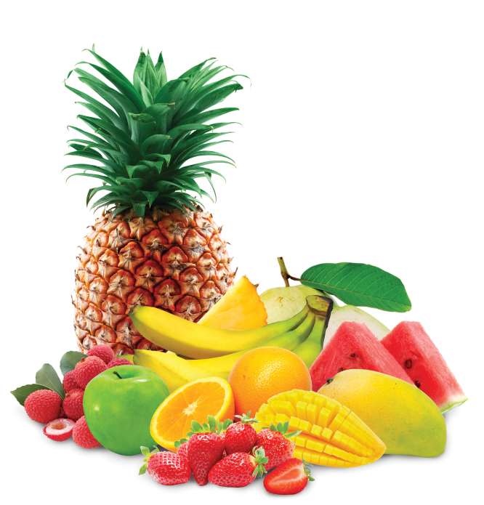
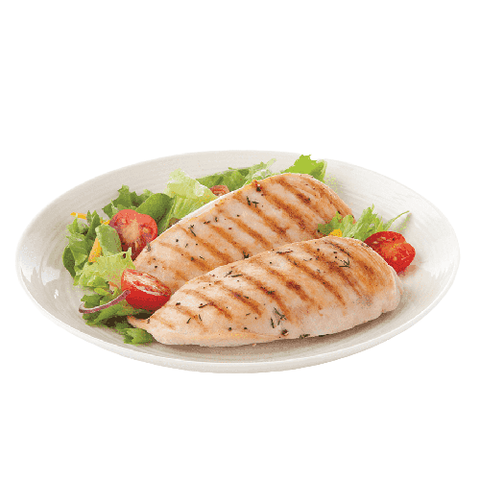
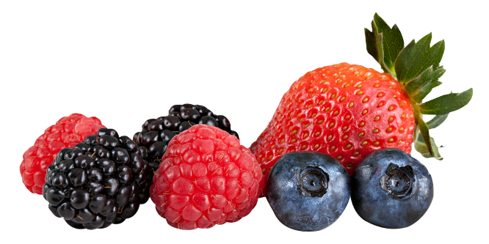
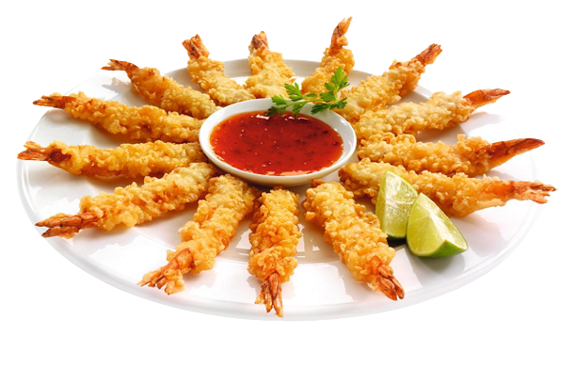
THỰC ĐƠN TUẦN 17 TRƯỜNG TIỂU HỌC LÊ QUÝ ĐÔN
Từ ngày 25/12/2023 đến ngày 29/12 /2023
Đơn giá 30.000 VNĐ bao gồm 01 bữa ăn trưa, 01 bữa phụ chiều và thuếhg
(Thực đơn được xây dựng theo "Thực đơn cân bằng dinh dưỡng" được thực hiển bởi Bộ giáo dục và đào tạo và Viện Dinh Dưỡng Quốc Gia)
Tuần | Thứ | Món chính | Món mặn 1 | Món mặn 2 | Món xào | Món canh | Bữa phụ | Năng lượng bữa trưa (KCAL) | Đáp ứng nhu cầu hằng ngày 30 -40 % | Tỉ Lệ (%) |  |  | Năng lượng bữa phụ (KCAL) | Đáp ứng % nhu cầu năng lượng/ngày
 |  |  |  |  |  |  |  |  |  | P | L | G
Tiêu Chuẩn |  |  |  |  |  |  |  |  | 30%-40% | 13.0-20.0 | 20.0-30.0 | 50.0-65.0
Tuần 17 25/12/ 2023 | Hai 25/12 | Cơm | Thịt gà kho gừng | Trứng gà kho | Giá đỗ cà rốt xào | Canh bí nấu thịt gà | Sữa fristi cô gái Hà Lan | 616.8 | 36.8 | 17.2 | 27.2 | 56.6 | 88 | 7.5
 | Ba 26/12 | Cơm | Thịt bò hầm khoai tây cà rốt | Đậu rán sốt cà chua | Bí đỏ xào | Canh bắp cải nấu thịt | Bánh mì ruốc | 604.6 | 35.6 | 16.8 | 26.8 | 55.4 | 99 | 7,5
 | Tư 27/12 | Cơm | Thịt lợn kho nấm đùi gà | Chả cá sốt cà chua | Su su cà rốt xào-Chuối tiêu | Canh cải xanh nấu thịt | Sữa trái cây Kidz Mộc Châu | 624.8 | 37.2 | 17.8 | 27.6 | 57.8 | 88 | 7,5
 | Năm 28/12 | Cơm | Thịt lợn kho tàu | Trứng gà tráng hành | Bắp cải cà rốt xào | Canh dứa nấu thịt cà chua | Sữa chua trái cây Kun | 632.4 | 37.8 | 18.4 | 28.6 | 58.2 | 88 | 7,5
 | Sáu 29/12 | Phở tươi | Thịt gà hấp | Giò lụa |  | Canh xương gà | Bánh cốm sữa | 600.2 | 35.2 | 15.6 | 26.2 | 54.8 | 99 | 7.5
 | Ghi chú : (1) Phần trăm năng lượng được tính trên tổng năng lương mỗi ngày
 | (2) Phần trăm Protein,Lipid,Glucid được tính trên tổng năng lượng của một bữa
 | (3) Tổng số loại nguyên liệu sử dụng trong thực đơn,không bao gồm gia vị
 | (4) Tổng lượng rau củ quả trong thực đơn,chưa bao gồm trái cây tráng miệng
 | (5) Tổng lượng muối từ các gia vị chứa muối sử dụng trong thực đơn

